Slide 1
数据可视化分析
数据可视化分析
R 语言
基于 R 语言
本书特色
新颖的写作视角
严谨的组织结构
完备的绘制代码
详尽的图形解读
贾俊平
2025/9/7
贾俊平
2025/9/7

Slide 2
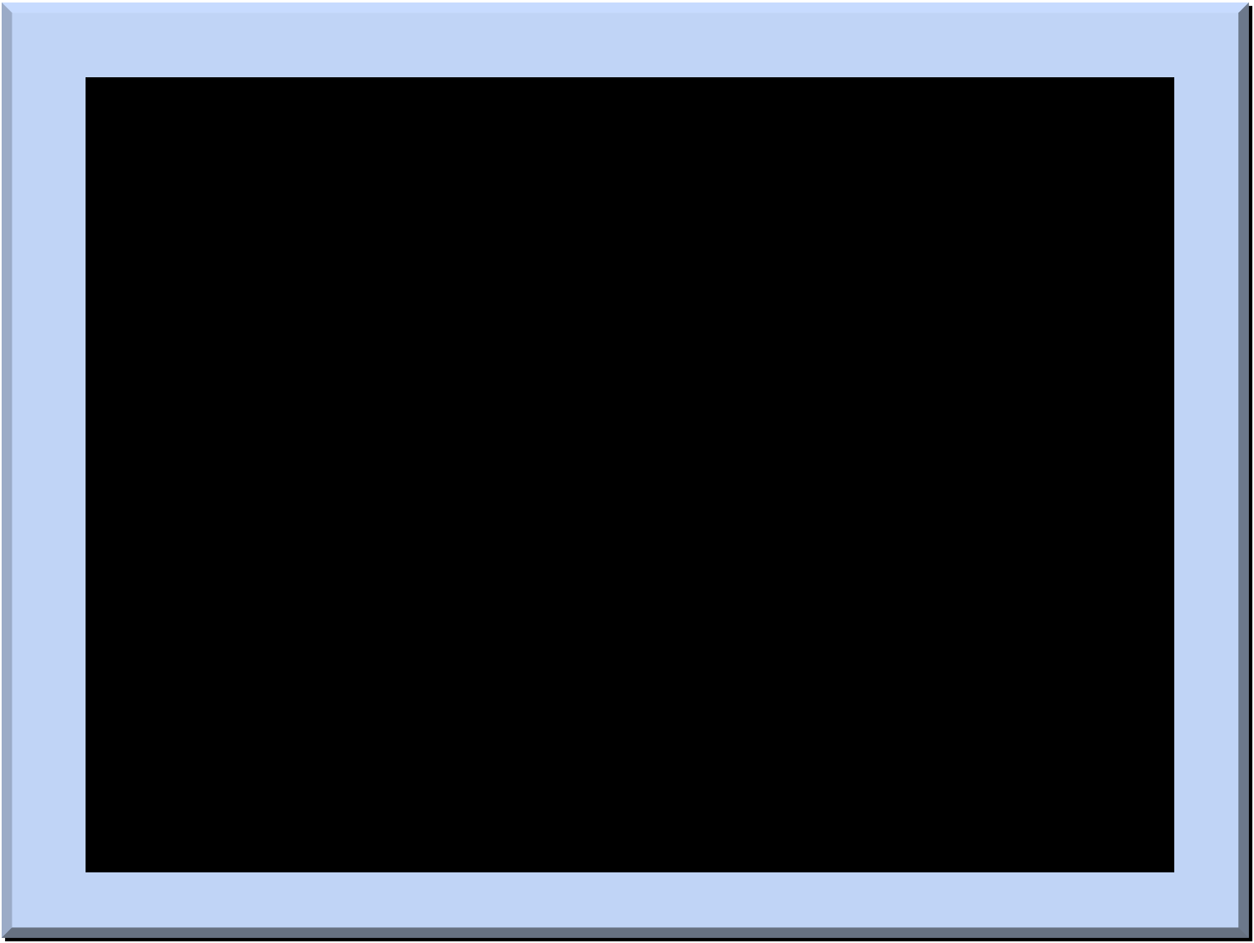
第 2 章 R 语言绘图基础
2.1 graphics 简介
  基本绘图函数
  图形参数
  图形颜色
  页面布局
  打开多个窗口
2.2 ggplot2 简介
  绘图语法
  图形外观
  图形注释
  图形分面
  图形组合
贾俊平
2025/9/7

Slide 3
本章导读
概要
R的绘图系统主要有3个
一是基础安装时自带的graphics绘图系统或称graphics包，该系统提供了多个绘图函数，可以绘制常用的一些图形，用于快速的数据探索
二是lattice系统或称lattice包，该系统提供了绘制网格图形的高级函数
三是ggplot2系统或称ggplot2包，该系统使用独特的绘图语法，可绘制多种二维图形（ggplot2包使用前需要先下载并安装后才能使用）

Slide 4
2.1 graphics 简介
graphics系统（包）
graphics包也称为基础绘图统或传统绘图系统，该包提供了大量的基本绘图函数，可用于快速探索数据
最初安装R软件时，该包就已经安装在R中，其中的绘图函数可以直接使用
graphics包中的绘图函数可分为两大类：一类是高级绘图函数，这类函数可以产生一幅独立的图形；另一类是低级绘图函数，这类函数不产生独立的图形，而是在高级函数绘制的图形上添加一些图形元素，如图例、注释文本、线段、数学表达式等

Slide 5
2.1 graphics 简介
基本绘图函数—高级绘图函数—plot
【例 2-1】 30名学生选修R语言和Python语言课程的分数
性别 | 专业 | R语言 | Python语言
男 | 金融 | 93 | 76
女 | 管理 | 90 | 73
男 | 金融 | 72 | 63
…… | …… | …… | ……
男 | 金融 | 83 | 71
男 | 金融 | 86 | 75
女 | 管理 | 83 | 71

Slide 6
2.1 graphics 简介
基本绘图函数——其他高级绘图函数
函数 | 数据类型 | 图形
assocplot | 二维列联表 | 关联图
barplot | 数值向量；矩阵；列联表 | 条形图
boxplot | 数值向量；列表；数据框 | 箱线图
cdplot | 单一数值向量；一个对象 | 条件密度图
contour | 数值，数值，数值 | 等高线图
coplot | 表达式 | 条件图
curve | 表达式 | 曲线
dotchart | 数值向量；矩阵 | 点图
fourfoldplot | 2×2表 | 四折图
函数 | 数据类型 | 图形
hist | 数值向量 | 直方图
image | 数值，数值，数值 | 色阵图
matplot | 数值向量；矩阵 | 矩阵列图
mosaicplot | 二维列联表，N维列联表 | 马赛克图
pairs | 矩阵；数据框 | 散点图矩阵
persp | 数值，数值，数值 | 三维透视图
pie | 非负的数值向量；列联表 | 饼图
stars | 矩阵；数据框 | 星图
stem | 数值向量 | 茎叶图
stripchart | 数值向量；数值向量列表 | 带状图
sun flower plot | 数值向量，因子 | 太阳花图
symbols | 数值，数值，数值 | 符号图

Slide 7
2.1 graphics 简介
基本绘图函数——低级绘图函数
低级绘图函数不以产生独立的图形
主要为现有的图形添加新的元素，如添加线段、标题、图例、注释文本、多边形、坐标轴等
函数 | 描述
abline | 为图形添加截距为a、斜率为b的直线。
arrows | 在坐标点（x0,y0）和（x1,y1）之间绘制线段，并在端点处添加箭头。
box | 绘制图形的边框。
layout | 布局图形页面。
legend | 在坐标点（x,y）处添加图例。
lines | 在坐标点（x,y）之间添加直线。
mtext | 在图形区域的边距或区域的外部边距添加文本。
points | 在坐标点（x,y）处添加点。
polygon | 沿着坐标点（x,y）绘制多边形。
polypath | 绘制由一个或多个连接坐标点的路径组成的多边形。
rasterlmaga | 绘制一个或多个网格图像。
rect | 绘制一个左下角在（xleft,ybottom）处、右上角在（xright,ytop）处的矩形。
rug | 添加地毯图。
segments | 在坐标点（x0,y0）和（x1,y1）之间绘制线段。
text | 在坐标点（x,y）处添加文本。
title | 为图形添加标题。
xspline | 根据控制点（x,y）绘制x样条曲线（平滑曲线）。

Slide 8
2.1 graphics 简介
基本绘图函数——plot与低级函数的结合使用
plot 函数与低级绘图函数的结合应用

Slide 9
2.1 graphics 简介
图形参数
graphics包中的每个绘图函数都有多个参数，图形的输出是由这些参数控制的绘图时，若不对参数做任何修改，则函数使用默认参数绘制图形。如果默认设置不能满足需要，可对其进行修改，以改善图形输出
绘制图形时可根据需要调整参数，根据图形变化决定参数是否要修改以及如何修改。不同函数具有不同的参数及参数设置，这样的参数属于函数的特定参数
有些参数在不同函数中都可以使用，这样的参数属于绘图函数的标准参数
有的标准参数在不同函数中的作用是不同的，比如，col参数在有些函数中用于设置点、符号等的颜色，但在条形图、直方图、箱线图等函数中，col参数用来填充条、箱子的颜色，使用时需要注意。
除绘图函数本身的参数外，graphics包中绘制函数的参数也可以使用par函数来控制。使用help(par)可以查阅详细信息

Slide 10
2.1 graphics 简介
图形参数
par函数的常用参数及其对应的数字

Slide 11
2.1 graphics 简介
图形颜色
使用colors()函数可以查看R全部657种颜色的名称列表
使用graphics包绘图时，设置绘图颜色的参数主要有3个：col、bg和fg。col主要用于设置绘图区域中绘制的数据符号、线条、文本等元素的颜色；bg用于设置图形的前景颜色，如坐标轴、图形的边框等；fg用于设置图形的背景颜色，如图形区域的颜色等
除以上名称外，要使用多种颜色绘图时，也可以使用grDevices包提供的调色板函数，如rainbow、heat.colors、col=colors、terrain.colors、topo.colors、cm.colors、gray.colors等。绘图时可以将颜色设置为这些函数，如col=colors(256)、col=rainbow(n,start=0.4, end =0.5)、col=heat.colors()等
使用RColorBrewer包中的display.brewer.all函数可以查看R的调色板，其中包括连续型部分（单色系）、离散型部分（多色系）和极端值部分（双色系）

Slide 12
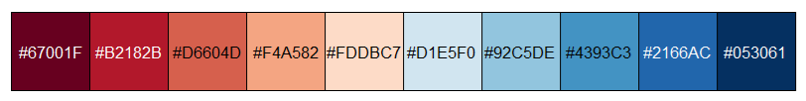
2.1 graphics 简介
图形颜色——调色板——例题分析
使用RColorBrewer包中的display.brewer.all函数可以查看R的调色板，也可以只展示其中的连续型部分、离散型部分或极端值部分
不同调色板绘制的条形图
16进制颜色代码

Slide 13
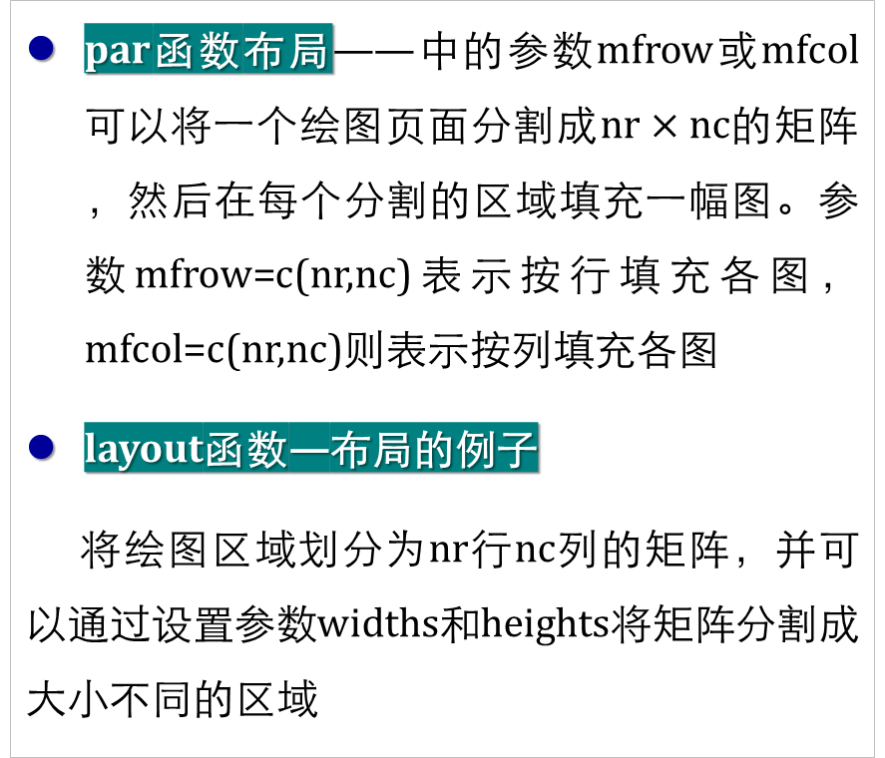
2.1 graphics 简介
页面布局——par函数和layout函数析
par函数布局——中的参数mfrow或mfcol可以将一个绘图页面分割成$nr×nc$的矩阵，然后在每个分割的区域填充一幅图。参数mfrow=c(nr,nc)表示按行填充各图，mfcol=c(nr,nc)则表示按列填充各图
layout函数—布局的例子
将绘图区域划分为nr行nc列的矩阵，并可以通过设置参数widths和heights将矩阵分割成大小不同的区域

Slide 14
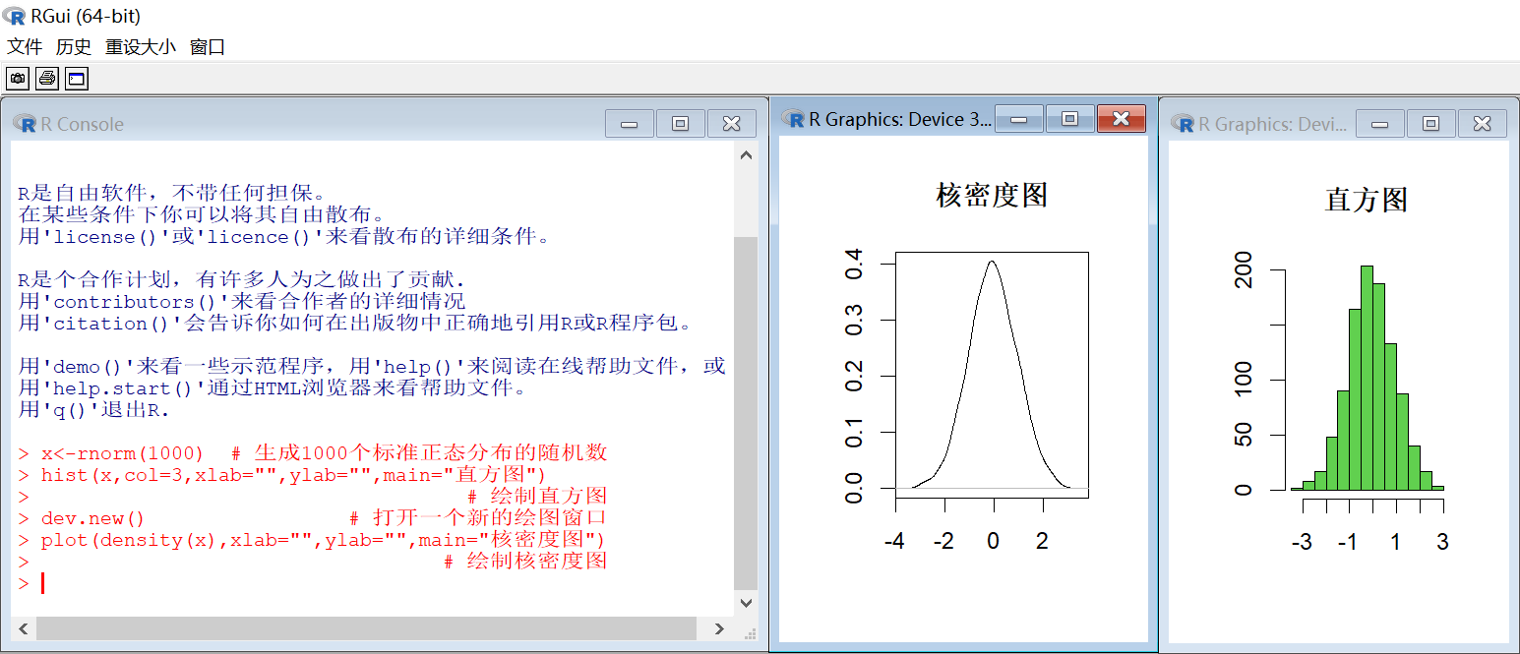
2.1 graphics 简介
打开多个绘图窗口
用dev.new()函数打开一个新的绘图窗口；用函数dev.off()关闭新的绘图窗口

Slide 15
2.2 ggplot2 简介
绘图语法
ggplot2包是由Hadley Wickham（2009）编写的绘图包
该包提供了一种基于语法的图形绘制系统，因其图形漂亮、语法规范受到人们广泛喜爱
用ggplot2包绘图十分方便，尤其适合绘制二维图形
与传统绘图包graphics相比，不需要太多的细节设置就可以绘制出满意的图形
基于ggplot2开发的绘图包也有很多，如ggiraphExtra、ggpubr、tidyplots等，其中的函数兼容ggplot2的语法，而参数设置相对较少，方便快速绘图

Slide 16
2.2 ggplot2 简介
绘图语法
【例2-1】

Slide 17
2.2 ggplot2 简介
绘图语法
ggplot2的绘图过程类似于创作一幅油画的过程：先准备画布、颜料等原材料，然后构思画面，再一层一层绘制
ggplot2绘图使用图层（layer）概念，各图层之间用“+”连接，后面的图层叠加在前面的图层之上。图层包括数据（data）、映射（mapping）、几何对象（geom_xx）、统计变换（stat_xx）、标度（scale）、坐标系（coord）、分面（facet）、主题（theme）等
图层可分为数据绘图和细节美化两大部分。绘图代码的基本结构大致如下
# ggplot2绘图代码的基本结构
ggplot(data, aes()) + # 基础图层，不生成图形元素（必需）
geom_xxx() + # 几何图层，生成图形元素（必需）
scale_xxx() + # 标度调整，如颜色、坐标轴等（可选）
coord_xxx() + # 坐标变换，默认为笛卡儿坐标系（可选）
facet_xxx() + # 图形分面，按因子或变量绘制面板图形（可选）
theme_xxx() + # 主题设置，用于调整图形细节（可选）
labs() # 添加标签，如图形标题、坐标轴标题等（可选）

Slide 18
2.2 ggplot2 简介
绘图语法
首先，使用ggplot()函数创建图形对象。该函数有data和mapping两个主要参数，用于定义绘图时使用的数据以及图形属性映射。其中data的数据格式为数据框；mapping为变量的属性映射，主要使用aes函数来映射变量x和y的位置（坐标轴），也以用来控制颜色（color）、大小（size）或形状（shape）、填充变量等
其次，使用geom_xxx()函数用于创建图形。geom_xxx()下划线后面指定要绘制的图形
可选部分主要用于图形的修改和美化等设置
比如，使用标度函数scale_xxx()来设置颜色、坐标轴等；使用coord_xxx()函数将直角坐标转换成极坐标、将x轴和y轴互换等；使用theme_xxx()函数设置图形主题；使用labs()函数设置图形标题，等等

Slide 19
2.2 ggplot2 简介
图形外观——坐标轴设置
图形外观主要是指图形中各种元素的设置
图形元素（graphic element）包括两大类
  表示数据的元素，如条形图中的条、散点图中的点、折线图中的线等
  不表示数据的元素（非数据的元素），如图形的坐标轴（axis）、标签（label）、标题（title）、图例（legend）、主题（theme）等
  本节只介绍图形中非数据元素的设置，数据元素的设置将在以后各章的绘图中得以体现

Slide 20
2.2 ggplot2 简介
图形外观——坐标轴设置
坐标轴包括坐标轴刻度（如刻度线的位置和数量）、数值范围、刻度标签（如数值变量刻度位置表示的数值或类别变量刻度位置表示的类别名称）、坐标轴标题（坐标轴表示的变量名称）等
通常情况下，ggplot2默认设置的坐标轴基本上能满足需要，但有时也要做适当修改。比如，修改坐标轴刻度线的数量和位置，刻度标签字体大小和角度，x轴和y轴的数值范围，坐标轴标题的字体大小、顺序和摆放方式，等等

Slide 21
2.2 ggplot2 简介
图形外观——坐标轴设置
图（a）是默认绘制的类别轴（本图为x轴）顺序是R语言、Python语言，使用scale_x_discrete(limits=c())可根据需改变类别顺序
图（b）是设置coord_flip()使坐标轴互换，同时，将x轴（类别轴）标签旋转90度
图（c）使用theme(axis.title.x=element_blank())移除y轴标签，要移除x轴标签使用类似的设置；设置theme(axis.ticks.y=element_blank())移除y轴的刻度线
图（d）使用theme(axis.ticks=element_blank())移除所有的刻度线，将坐标轴标签旋转是为了改变标签的角度。当标签较多时，也可以设置scale_x_discrete(guide=guide_axis(n.dodge=2))使x轴标签排成为2行。使用xlim()可以数值x轴的数值范围。设置x轴数值范围时，函数会在该范围内设置坐标轴刻度，重新设置刻度线可以使用scale_x_continuous(limits=c(),breaks=c())

Slide 22
2.2 ggplot2 简介
图形外观——标题设置
ggplot2绘制的图形不添加标题，使用ggtitle("")函数可以添加标题
也可以使用labs(title="")函数添加标题
使用主题函数temem可以设置标题的字体大小等

Slide 23
2.2 ggplot2 简介
图形外观——图例设置
默认情况下，ggplot2绘制的图形会自动添加图例，并将图例放在图形的最右侧
使用函数theme()可以修改图例，包括删除图例、改变图例的位置、设置图例字体的大小等
使用guides()函数可以修改图例标题、改变图例的排放方式等

Slide 24
2.2 ggplot2 简介
图形外观——标签设置
在可视化过程中，有时会涉及多个变量，有些变量名称可能较长，这时产生的坐标轴标签或图例标签就可能会重叠或相互遮盖，不仅难以识别，也影响影响美观
有些可以通过标签角度旋转的办法解决，有些则需要另行处理

Slide 25
2.2 ggplot2 简介
图形外观——标签设置
在有些图形中，需要在图中添加数据标签或数据对应的名称标签等
使用ggplot2包中的geom_text函数可以为图形添加标签，但当标签较多时会产生重叠或相互遮盖。这时可以使用ggrepel包中的geom_text_repel函数替代geom_text函数添加标签，以避免标签重叠
为条形图填充标签，可使用ggfittext包中的geom_bar_text或geom_fit_text函数
为图形添加曲线文本标签，可使用geomtextpath包中的函数，等等

Slide 26
2.2 ggplot2 简介
图形外观——主题设置
使用theme来控制所有非数据显示的完整主题
函数默认使用theme_grey()或theme_gray()主题，即带有灰色背景和白色网格线的标志性ggplot2主题
可选主题有theme_bw(),经典的黑白主题,; theme_minimal(),没有背景注释的简约主题; theme_classic()外观经典的主题，有x和y轴线条，没有网格线; theme_void()完全空的主题(无主题)，等等

Slide 27
2.2 ggplot2 简介
图形外观——主题设置
ggthemes包提供了20多种ggplot2图形的扩展主题

Slide 28
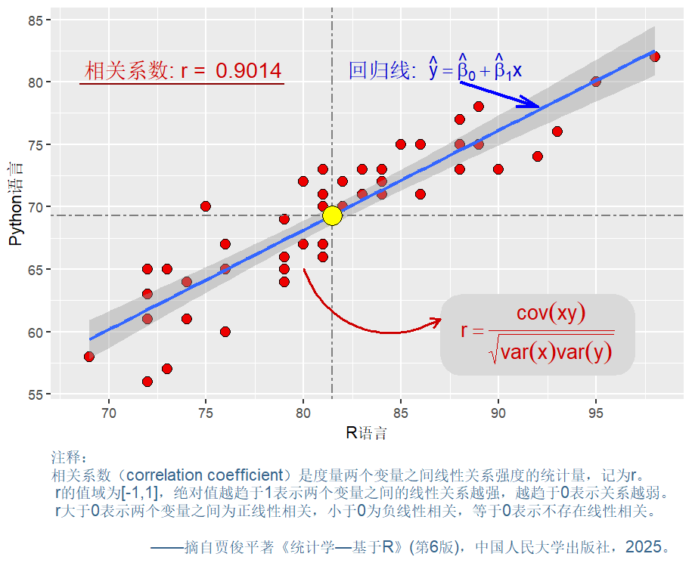
2.2 ggplot2 简介
图形注释
为图形添加注释的函数主要是annotate，它可以为图像添加多种不同的注释信息

Slide 29
2.2 ggplot2 简介
图形分面
图形分面（facet）就是要将多个子图排列成矩阵网格的形式，排列后的多个子图形成一幅独立的图形
使用facet_wrap函数或facet_grid函数可以对图形进行分面

Slide 30
2.2 ggplot2 简介
图形组合
图形分面是将多幅同类图形排列成网格形式，其中的格子大小在多数情况下是相同的。图形组合则是将多幅独立的不同图形组合成R×C的网格形式，其中格子大小可以相同，也可以不相同
要将ggplot2绘制的多幅独立图形组合成一幅图形，可以使用patchwork 包中的算法组合、gridExtra包中grid.arrange函数和arrangeGrob函数、cowplot包中的plot_grid函数等。
patchwork 是用于ggplot2及其扩展包的图形对象的拼图包，它使用运算符（”+”、“|”、“/”等符号组合图形）来拼图，使用简单，功能强大，可根据需要组合各种图形。与其他图形组合方法相比，该包的组合效果更好，尤其是对于复杂图形的组合

Slide 31
2.2 ggplot2 简介
图形组合
patchwork 包组合的图形

Slide 32
2.2 ggplot2 简介
常用函数
ggplot2中的绘图函数大致可分为以下几类
一是生成几何对象的函数，这类函数用于绘制不同的图形，如geom_bar用于绘制条形图
二是标度（scale）函数，包括位置标度，用于坐标轴的控制；颜色标度，将数据变量映射到颜色；自定义标度(manual)，自定义数据到图形属性的映射关系；非映射标度(identity)，直接将变量值作为图形属性值使用，不做映射
三是统计变换函数，它是将数据经过统计变换后映射成图形的属性。四是分面函数，将数据分割成多个子集，在同一页面中为每个子集绘制一幅独立的图形。此外，还有用于图形外观控制的函数，如theme，文本注释函数geom_text，等等

Slide 33
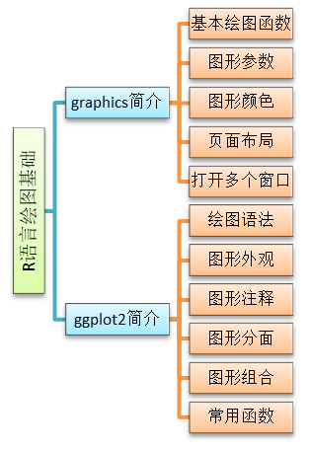
本章小结
本章小结
基础安装时自带的graphics绘图系统或称graphics包，该系统也被称为基础绘图系统或传统绘图系统。该包是学习数据可视化的基础，它提供了多个常用的绘图函数，可用于对数据的快速探索，但该包提供的函数参数设置各异，绘制的图形不够美观
ggplot2系统或称ggplot2包。该包使用规范的绘图语法，将各个图层用加号连接，可绘制多种二维图形，它也是目前被广泛应用的数据可视化系统
本书的大部分图形均使用ggplot2绘制，少数结合使用了其扩展包。使用ggplot2绘图看似代码复杂，但只要掌握了其绘图语法，其实并不需要记忆太多的东西

Slide 34

THE END
THE END
THANKS
THANKS

